Slide 1
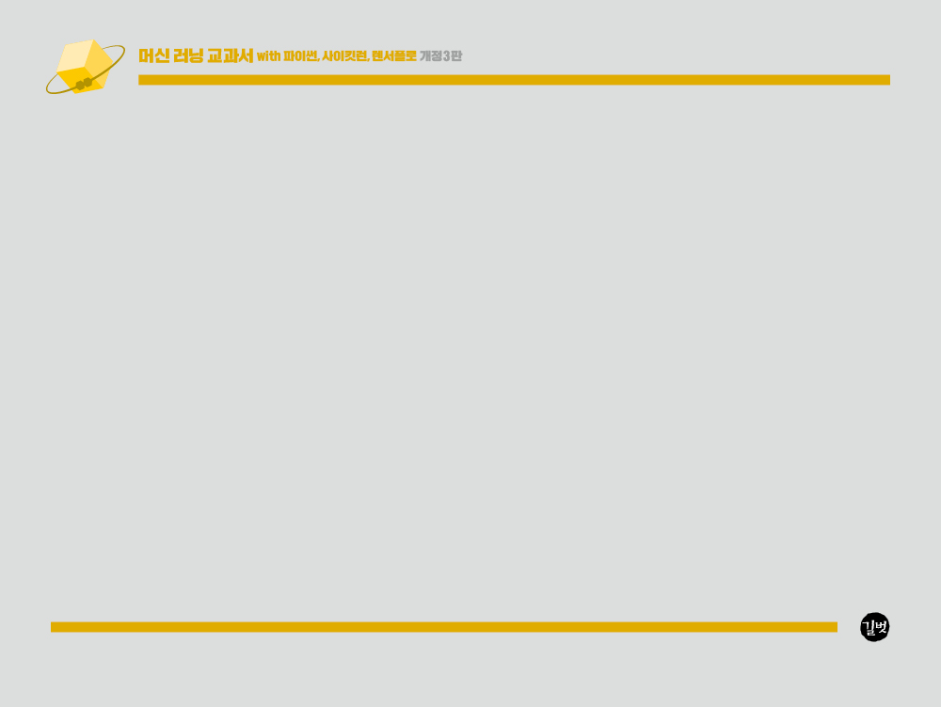
6장
모델 평가와 하이퍼파라미터
튜닝의 모범 사례

Slide 2
6장 모델 평가와 하이퍼파라미터 튜닝의 모범 사례
6.1 파이프라인을 사용한 효율적인 워크플로
6.2 k-겹 교차 검증을 사용한 모델 성능 평가
6.3 학습 곡선과 검증 곡선을 사용한 알고리즘 디버깅
6.4 그리드 서치를 사용한 머신 러닝 모델 세부 튜닝
6.5 여러 가지 성능 평가 지표
6.6 불균형한 클래스 다루기
6.7 요약

Slide 3
6.1 파이프라인을 사용한 효율적인 워크플로

Slide 4
6.1 파이프라인을 사용한 효율적인 워크플로
파이프라인을 사용한 효율적인 워크플로
이전 장들에서 여러 가지 전처리 기법을 적용
4장에서는 특성의 스케일을 조정하기 위해 표준화를 적용했고 5장에서는 데이터 압축을 위해 주성분 분석을 적용
이때 테스트 데이터셋에 있는 별도의 샘플처럼 새로운 데이터의 스케일을 조정하고 압축하기 위해 훈련 데이터셋에서 학습한 파라미터를 재사용해야 한다고 배웠음
이를 위해 아주 유용하게 사용할 수 있는 사이킷런의 Pipeline 클래스를 이 절에서 배우겠음
이 도구를 사용하면 여러 개의 변환 단계를 포함한 모델을 학습하고 새로운 데이터에 대한 예측을 만들 수 있음

Slide 5
6.1 파이프라인을 사용한 효율적인 워크플로
위스콘신 유방암 데이터셋
이 장에서 위스콘신 유방암 데이터셋을 사용
여기에는 악성과 양성인 종양 세포 샘플 569개가 포함되어 있음
데이터셋의 첫 두 열에는 샘플의 고유 ID 번호와 진단 결과(M = 악성, B = 양성)가 들어 있음
3번째에서 32번째까지 열에는 세포 핵의 디지털 이미지에서 계산된 30개의 실수 값 특성이 담겨 있음
이 특성을 사용하여 종양이 악성인지 양성인지 예측하는 모델을 만들 것
위스콘신 유방암 데이터셋은 UCI 머신 러닝 저장소에 보관되어 있음
이 데이터셋에 대한 자세한 내용은 https://archive.ics.uci.edu/ml/datasets/Breast+Cancer+Wisconsin+(Diagnostic)을 참고

Slide 6
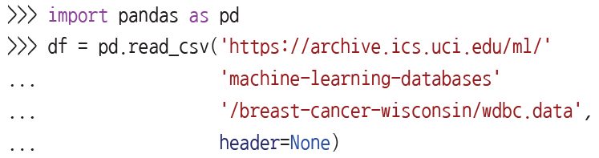
6.1 파이프라인을 사용한 효율적인 워크플로
위스콘신 유방암 데이터셋
이 절에서는 세 단계로 나누어 데이터셋을 읽고 훈련 데이터셋과 테스트 데이터셋으로 분할하겠음
1. pandas를 사용하여 UCI 서버에서 직접 데이터셋을 읽어 들임

Slide 7
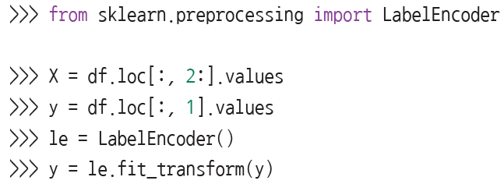

6.1 파이프라인을 사용한 효율적인 워크플로
위스콘신 유방암 데이터셋
2. 그다음 30개의 특성을 넘파이 배열 X에 할당
LabelEncoder 객체를 사용하여 클래스 레이블을 원본 문자열 표현('M'과 'B')에서 정수로
변환

Slide 8

6.1 파이프라인을 사용한 효율적인 워크플로
위스콘신 유방암 데이터셋
클래스 레이블(진단 결과)을 배열 y에 인코딩하면 악성(malignant) 종양은 클래스 1로
표현되고 양성(benign) 종양은 클래스 0으로 각각 표현
두 개의 더미 클래스 레이블 샘플로 LabelEncoder 객체의 transform 메서드를 호출해서
이 매핑을 다시 확인해 보자

Slide 9
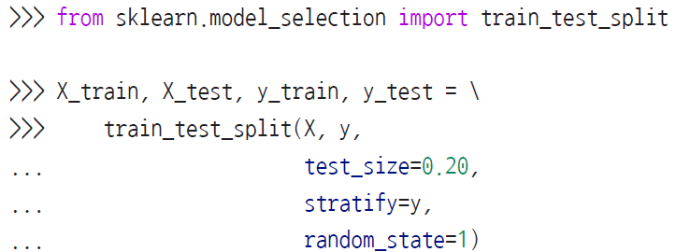
6.1 파이프라인을 사용한 효율적인 워크플로
위스콘신 유방암 데이터셋
3. 다음 절에서 첫 번째 모델 파이프라인을 구성하기 전에 데이터셋을 훈련 데이터셋(전체
데이터의 80%)과 별도의 테스트 데이터셋(전체 데이터의 20%)으로 나눔

Slide 10
6.1 파이프라인을 사용한 효율적인 워크플로
파이프라인으로 변환기와 추정기 연결
많은 머신 러닝 알고리즘이 최적의 성능을 위해 입력 특성이 같은 스케일을 가져야 한다는 것을 이전 장에서 배웠음
위스콘신 유방암 데이터셋의 특성은 다양한 스케일로 측정되었기 때문에 로지스틱 회귀 같은 선형 분류기에 주입하기 전에 특성을 표준화해야 함
5장에서 소개한 차원 축소를 위한 특성 추출 기법으로 주성분 분석(PCA)을 소개했음
여기서는 주성분 분석을 통해 초기 30차원에서 좀 더 낮은 2차원 부분 공간으로 데이터를 압축한다고 가정함

Slide 11
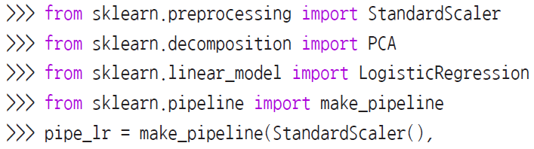
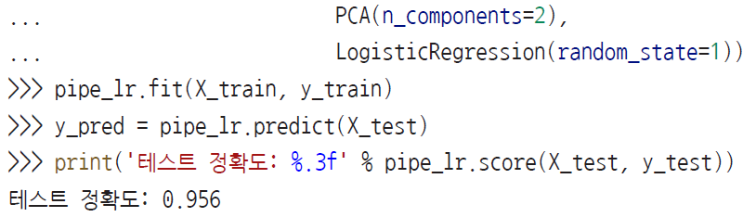
6.1 파이프라인을 사용한 효율적인 워크플로
파이프라인으로 변환기와 추정기 연결
훈련 데이터셋과 테스트 데이터셋을 각각 학습하고 변환하는 단계를 구성하는 대신 StandardScaler, PCA, LogisticRegression 객체를 하나의 파이프라인으로 연결할 수 있음

Slide 12
6.1 파이프라인을 사용한 효율적인 워크플로
파이프라인으로 변환기와 추정기 연결
make_pipeline 함수는 여러 개의 사이킷런 변환기(입력에 대해 fit 메서드와 transform 메서드를 지원하는 객체)와 그 뒤에 fit 메서드와 predict 메서드를 구현한 사이킷런 추정기를 연결할 수 있음
앞선 예제에서는 StandardScaler, PCA 두 개의 변환기와 LogisticRegression 추정기를 make_pipeline 함수의 입력으로 넣었음
이 함수는 이 객체들을 사용하여 사이킷런의 Pipeline 클래스 객체를 생성하여 반환

Slide 13
6.1 파이프라인을 사용한 효율적인 워크플로
파이프라인으로 변환기와 추정기 연결
사이킷런의 Pipeline 클래스를 메타 추정기(meta-estimator)나 개별 변환기와 추정기를 감싼 래퍼(wrapper)로 생각할 수 있음
Pipeline 객체의 fit 메서드를 호출하면 데이터가 중간 단계에 있는 모든 변환기의 fit 메서드와 transform 메서드를 차례로 거쳐 추정기 객체(파이프라인의 마지막 단계)에 도달함
추정기는 변환된 훈련 데이터셋을 사용하여 학습

Slide 14
6.1 파이프라인을 사용한 효율적인 워크플로
파이프라인으로 변환기와 추정기 연결
앞선 예제에서 pipe_lr 파이프라인의 fit 메서드를 호출할 때 먼저 훈련 데이터셋에 StandardScaler의 fit 메서드와 transform 메서드가 호출
변환된 훈련 데이터는 파이프라인의 다음 요소인 PCA 객체로 전달
이전 단계와 비슷하게 스케일 조정된 입력 데이터에 PCA의 fit 메서드와 transform 메서드가 호출
그다음 파이프라인의 최종 요소인 추정기에 훈련 데이터가 전달

Slide 15
6.1 파이프라인을 사용한 효율적인 워크플로
파이프라인으로 변환기와 추정기 연결
마침내 LogisticRegression 추정기가 StandardScaler와 PCA로 변환된 훈련 데이터로 학습
다시 언급하지만 파이프라인의 중간 단계 횟수는 제한이 없음
파이프라인의 마지막 요소는 추정기가 되어야 함
파이프라인에서 fit 메서드를 호출하는 것과 비슷하게 predict 메서드도 제공
Pipeline 인스턴스의 predict 메서드를 호출할 때 주입된 데이터는 중간 단계의 transform 메서드를 통과
마지막 단계에서 추정기 객체가 변환된 데이터에 대한 예측을 반환

Slide 16
6.1 파이프라인을 사용한 효율적인 워크플로
파이프라인으로 변환기와 추정기 연결
사이킷런의 파이프라인은 매우 유용한 래퍼 도구
책 나머지 부분에서 자주 사용하게 될 것
Pipeline 객체가 동작하는 방식을 확실하게 이해하기 위해 그림 6-1을 자세히 살펴보자
이전 문단에서 설명한 것을 요약

Slide 17
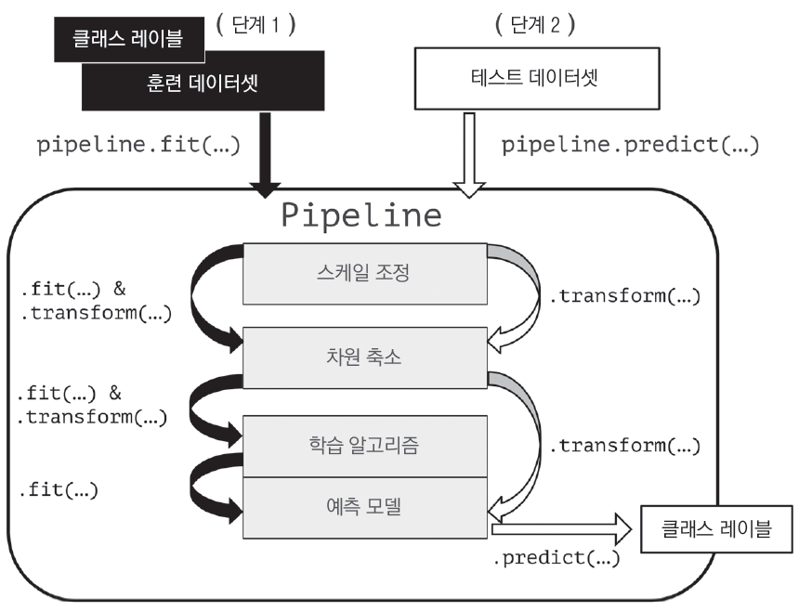
6.1 파이프라인을 사용한 효율적인 워크플로
▼ 그림 6-1 사이킷런의 파이프라인 작동 방식

Slide 18
6.2 k-겹 교차 검증을 사용한 모델 성능 평가

Slide 19
6.2 k-겹 교차 검증을 사용한 모델 성능 평가
k-겹 교차 검증을 사용한 모델 성능 평가
머신 러닝 모델을 구축하는 핵심 단계 중 하나는 처음 본 데이터에 대한 모델 성능을 추정하는 것
훈련 데이터셋에서 모델을 학습하고 같은 데이터로 새로운 데이터에 얼마나 잘 동작하는지 추정한다고 가정해 보자
3장 ‘규제를 사용하여 과대적합 피하기’ 절에서 보았던 것처럼 모델이 너무 간단하면 과소적합(높은 편향)이 문제가 되고 너무 복잡하면 훈련 데이터에 과대적합(높은 분산)될 수 있음

Slide 20
6.2 k-겹 교차 검증을 사용한 모델 성능 평가
k-겹 교차 검증을 사용한 모델 성능 평가
적절한 편향 -분산 트레이드오프를 찾으려면 모델을 주의 깊게 평가해야 함
이 절에서는 보편적인 교차 검증 기법인 홀드아웃 교차 검증(holdout cross-validation)과 k-겹 교차 검증(k-fold cross-validation)을 배우겠음
이런 방법들은 모델의 일반화 성능, 즉 처음 본 데이터에 모델이 얼마나 잘 동작하는지 신뢰할 만한 추정을 하도록 도와줌

Slide 21
6.2 k-겹 교차 검증을 사용한 모델 성능 평가
홀드아웃 방법
전통적이고 널리 사용되는 머신 러닝 모델의 일반화 성능 추정 방법은 홀드아웃 교차 검증
홀드 아웃 방법은 초기 데이터셋을 별도의 훈련 데이터셋과 테스트 데이터셋으로 나눔
전자는 모델 훈련에 사용하고 후자는 일반화 성능을 추정하는 데 사용
일반적인 머신 러닝 애플리케이션에서는 처음 본 데이터에서 예측 성능을 높이기 위해 하이퍼파라미터를 튜닝하고 비교해야 함
이 과정을 모델 선택이라고 함
모델 선택이란 이름은 주어진 분류 문제에서 튜닝할 파라미터(또는 하이퍼파라미터)의 최적 값을 선택해야 하는 것을 의미
모델 선택에 같은 테스트 데이터셋을 반복해서 재사용하면 훈련 데이터셋의 일부가 되는 셈이고 결국 모델은 과대적합될 것
아직도 많은 사람이 모델 선택을 위해 테스트 데이터셋을 사용
이는 좋은 머신 러닝 작업 방식이 아님

Slide 22
6.2 k-겹 교차 검증을 사용한 모델 성능 평가
홀드아웃 방법
모델 선택에 홀드아웃 방법을 사용하는 가장 좋은 방법은 데이터를 훈련 데이터셋, 검증 데이터 셋, 테스트 데이터셋 세 개의 부분으로 나누는 것
훈련 데이터셋은 여러 가지 모델을 훈련하는 데 사용
검증 데이터셋에 대한 성능은 모델 선택에 사용
훈련과 모델 선택 단계에서 모델이 만나지 못한 테스트 데이터셋을 분리했기 때문에 새로운 데이터에 대한 일반화 능력을 덜 편향되게 추정할 수 있는 장점이 있음
그림 6-3은 홀드아웃 교차 검증의 개념을 보여 줌
검증 데이터셋을 사용하여 반복적으로 다른 파라미터 값에서 모델을 훈련한 후 성능을 평가
만족할 만한 하이퍼파라미터 값을 얻었다면 테스트 데이터셋에서 모델의 일반화 성능을 추정함

Slide 23
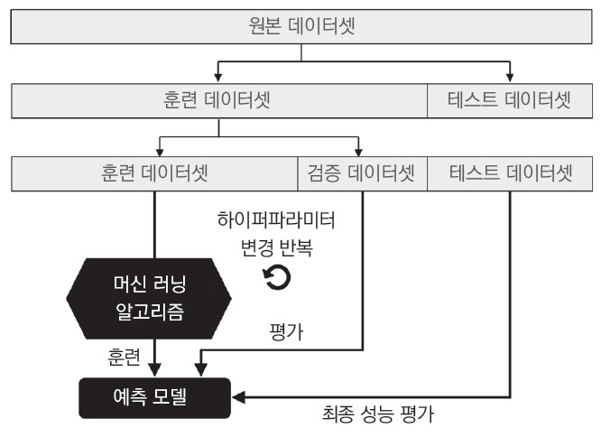
6.2 k-겹 교차 검증을 사용한 모델 성능 평가
▼ 그림 6-3 홀드아웃 교차 검증

Slide 24
6.2 k-겹 교차 검증을 사용한 모델 성능 평가
홀드아웃 방법
홀드아웃 방법은 훈련 데이터를 훈련 데이터셋과 검증 데이터셋으로 나누는 방법에 따라 성능 추정이 민감할 수 있다는 것이 단점
검증 데이터셋의 성능 추정이 어떤 샘플을 사용하느냐에 따라 달라질 것
다음 절에서 좀 더 안정적인 성능 추정 기법인 k -겹 교차 검증을 알아보자
이 방법은 훈련 데이터를 k개의 부분으로 나누어 k번 홀드아웃 방법을 반복

Slide 25
6.2 k-겹 교차 검증을 사용한 모델 성능 평가
k-겹 교차 검증
k -겹 교차 검증에서는 중복을 허용하지 않고 훈련 데이터셋을 k개의 폴드(fold)로 랜덤하게 나눔
k - 1개의 폴드로 모델을 훈련하고 나머지 하나의 폴드로 성능을 평가
이 과정을 k번 반복하여 k개의 모델과 성능 추정을 얻음

Slide 26
6.2 k-겹 교차 검증을 사용한 모델 성능 평가
k-겹 교차 검증
그다음 서로 다른 독립적인 폴드에서 얻은 성능 추정을 기반으로 모델의 평균 성능을 계산
홀드아웃 방법에 비해 훈련 데이터셋의 분할에 덜 민감한 성능 추정을 얻을 수 있음
일반적으로 모델 튜닝에 k-겹 교차 검증을 사용
즉, 테스트 데이터셋에서 모델의 성능을 평가할 때 만족할 만한 일반화 성능을 내는 최적의 하이퍼파라미터 값을 찾기 위해 사용

Slide 27
6.2 k-겹 교차 검증을 사용한 모델 성능 평가
k-겹 교차 검증
만족스러운 하이퍼파라미터 값을 찾은 후에는 전체 훈련 데이터셋을 사용하여 모델을 다시 훈련
그다음 독립적인 테스트 데이터셋을 사용하여 최종 성능 추정을 함
k-겹 교차 검증 후에 전체 훈련 데이터셋으로 모델을 학습하는 이유는 훈련 샘플이 많을수록 학습 알고리즘이 더 정확하고 안정적인 모델을 만들기 때문임

Slide 28
6.2 k-겹 교차 검증을 사용한 모델 성능 평가
k-겹 교차 검증
k-겹 교차 검증이 중복을 허용하지 않는 리샘플링 기법이기 때문에 모든 샘플 포인트가 훈련하는동안 (테스트 폴드로) 검증에 딱 한 번 사용되는 장점이 있음
이로 인해 홀드아웃 방법보다 모델 성능의 추정에 분산이 낮음
그림 6-4는 k = 10일 때 k-겹 교차 검증의 개념을 요약한 것
훈련 데이터는 열 개의 폴드로 나누어지고 열 번의 반복 동안 아홉 개의 폴드는 훈련에, 한 개의 폴드는 모델 평가를 위해 사용
또한, 각 폴드의 추정 성능 E_{i}(예를 들어 분류 정확도 또는 오차)를 사용하여 모델의 평균 성능 E를 계산

Slide 29
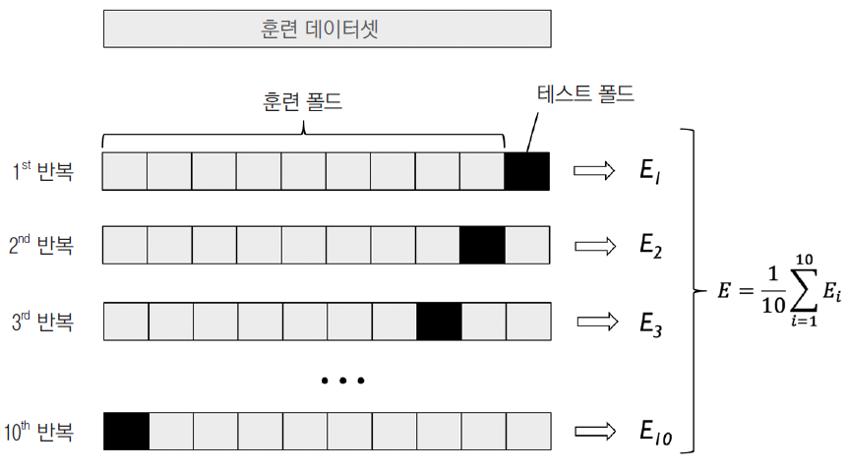
6.2 k-겹 교차 검증을 사용한 모델 성능 평가
▼ 그림 6-4 k-겹 교차 검증

Slide 30
6.2 k-겹 교차 검증을 사용한 모델 성능 평가
k-겹 교차 검증
경험적으로 보았을 때 k-겹 교차 검증에서 좋은 기본값은 k = 10
예를 들어 론 코하비(Ron Kohavi)는 여러 종류의 실제 데이터셋에서 수행한 실험을 통해 10-겹 교차 검증이 가장 뛰어난 편향 -분산 트레이드오프를 가진다고 제안

Slide 31
6.2 k-겹 교차 검증을 사용한 모델 성능 평가
k-겹 교차 검증
비교적 작은 훈련 데이터셋으로 작업한다면 폴드 개수를 늘리는 것이 좋음
k 값이 증가하면 더 많은 훈련 데이터가 각 반복에 사용되고 모델 성능을 평균하여 일반화 성능을 추정할 때 더 낮은 편향을 만듦
k 값이 아주 크면 교차 검증 알고리즘의 실행 시간이 늘어나고 분산이 높은 추정을 만듦
이는 훈련 폴드가 서로 많이 비슷해지기 때문임
다른 말로 하면 대규모 데이터셋으로 작업할 때는 k = 5와 같은 작은 k 값을 선택해도 모델의 평균 성능을 정확하게 추정할 수 있음
또 폴드마다 모델을 학습하고 평가하는 계산 비용을 줄일 수 있음

Slide 32
6.2 k-겹 교차 검증을 사용한 모델 성능 평가
k-겹 교차 검증
기본 k-겹 교차 검증 방법보다 좀 더 향상된 방법은 계층적 k-겹 교차 검증(stratified k-fold crossvalidation)
좀 더 나은 편향과 분산 추정을 만듦
특히 앞에서 언급한 론 코하비가 보인것처럼 클래스 비율이 동등하지 않을 때임
계층적 교차 검증은 각 폴드에서 클래스 비율이 전체 훈련 데이터셋에 있는 클래스 비율을 대표하도록 유지함

Slide 33
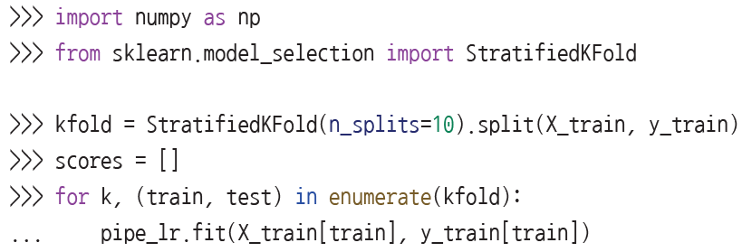
6.2 k-겹 교차 검증을 사용한 모델 성능 평가
k-겹 교차 검증
사이킷런의 StratifiedKFold 반복자를 사용하여 예시를 만들어 보자
StratifiedKFold 클래스의 shuffle 매개변수를 True로 지정하면 폴드를 나누기 전에 샘플을 섞음
기본값은 False
shuffle=False일때 random_state 매개변수를 지정하면 경고가 발생하며 사이킷런 0.24 버전부터는 에러가 발생

Slide 34
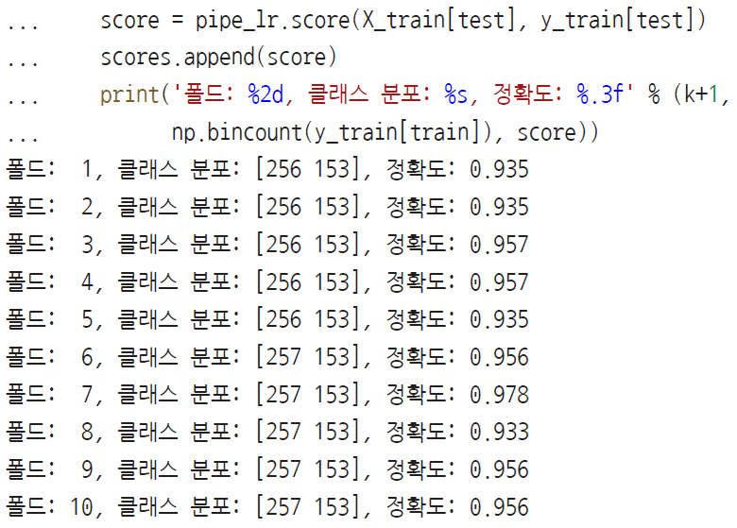
6.2 k-겹 교차 검증을 사용한 모델 성능 평가
k-겹 교차 검증

Slide 35
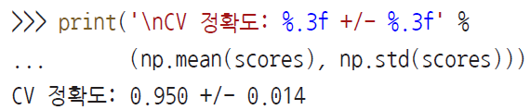
6.2 k-겹 교차 검증을 사용한 모델 성능 평가
k-겹 교차 검증

Slide 36
6.2 k-겹 교차 검증을 사용한 모델 성능 평가
k-겹 교차 검증
먼저 sklearn.model_selection 모듈에 있는 StratifiedKFold 클래스를 훈련 데이터셋의 y_train 클래스 레이블을 전달하여 초기화함
n_splits 매개변수로 폴드 개수를 지정함
Kfold 반복자를 사용하여 k개의 폴드를 반복하여 얻은 train의 인덱스를 이 장 서두에서 정의한 로지스틱 회귀 파이프라인을 훈련하는 데 사용할 수 있음
pipe_lr 파이프라인을 사용하므로 각 반복에서 샘플의 스케일이 적절하게 조정됨(예를 들어 표준화를 통해서)
그다음 테스트 인덱스를 사용하여 모델의 정확도 점수를 계산
이 점수를 리스트에 모아서 추정한 정확도의 평균과 표준 편차를 계산

Slide 37
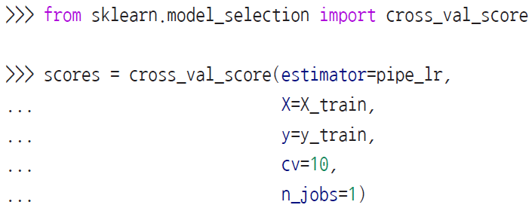
6.2 k-겹 교차 검증을 사용한 모델 성능 평가
k-겹 교차 검증
앞 코드가 k-겹 교차 검증의 작동 방법을 설명하는 데 유용하지만 사이킷런은 k-겹 교차 검증 함수를 제공
좀 더 간단하게 계층별 k-겹 교차 검증을 사용하여 모델을 평가할 수 있음

Slide 38
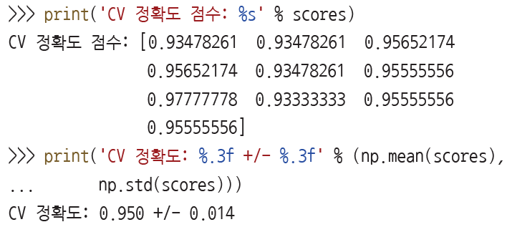
6.2 k-겹 교차 검증을 사용한 모델 성능 평가
k-겹 교차 검증

Slide 39
6.2 k-겹 교차 검증을 사용한 모델 성능 평가
k-겹 교차 검증
cross_val_score 함수의 아주 유용한 기능은 각 폴드의 평가를 컴퓨터에 있는 복수 개의 CPU 코어에 분산할 수 있다는 점
앞서 StratifiedKFold 예에서처럼 n_jobs 매개변수를 1로 설정하면 하나의 CPU 코어만 성능 평가에 사용
n_jobs = 2로 설정하면 두 개의 CPU 코어에 교차 검증을 10회씩 분산할 수 있음
n_jobs = -1로 설정하면 컴퓨터에 설치된 모든 CPU 코어를 사용하여 병렬 처리

Slide 40
6.3 학습 곡선과 검증 곡선을 사용한 알고리즘 디버깅

Slide 41
6.3 학습 곡선과 검증 곡선을 사용한 알고리즘 디버깅
학습 곡선과 검증 곡선을 사용한 알고리즘 디버깅
이 절에서 학습 알고리즘의 성능 향상에 도움이 되는 간단하지만 아주 강력한 두 개의 분석 도구를 살펴보자
학습 곡선과 검증 곡선
다음 절에서 학습 곡선을 사용하여 학습 알고리즘이 문제에 과대적합(높은 분산)되는지 또는 과소적합(높은 편향)되는지 분석하는 방법을 설명
학습 알고리즘의 보편적인 문제를 다루는 데 도움이 되는 검증 곡선에 대해 알아보자

Slide 42
6.3 학습 곡선과 검증 곡선을 사용한 알고리즘 디버깅
학습 곡선으로 편향과 분산 문제 분석
주어진 훈련 데이터셋에 비해 모델이 너무 복잡하면, 즉 모델의 자유도나 모델 파라미터가 너무 많으면 모델이 훈련 데이터에 과대적합되고 처음 본 데이터에 잘 일반화되지 못하는 경향이 있음
보통 훈련 샘플을 더 모으면 과대적합을 줄이는 데 도움이 됨

Slide 43
6.3 학습 곡선과 검증 곡선을 사용한 알고리즘 디버깅
학습 곡선으로 편향과 분산 문제 분석
실전에서는 데이터를 더 모으는 것이 매우 비싸거나 그냥 불가능할 때도 많음
모델의 훈련 정확도와 검증 정확도를 훈련 데이터셋의 크기 함수로 그래프를 그려 보면 모델에 높은 분산의 문제가 있는지 높은 편향의 문제가 있는지 쉽게 감지할 수 있음
더 많은 데이터를 모으는 것이 문제를 해결할 수 있을지 판단이 가능해짐
사이킷런으로 학습 곡선을 그리는 방법을 보기 전에 그림 6-5에서 두 종류의 문제에 대해 논의해 보자

Slide 44
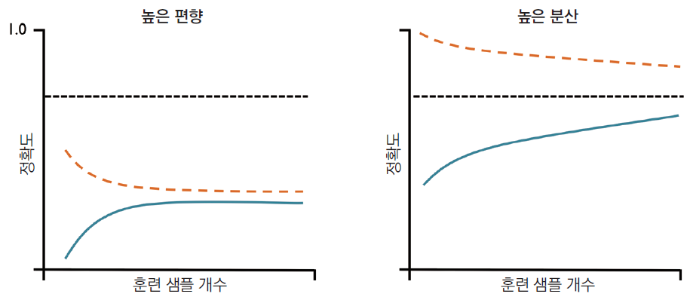
6.3 학습 곡선과 검증 곡선을 사용한 알고리즘 디버깅
▼ 그림 6-5 편향-분산 트레이드오프

Slide 45
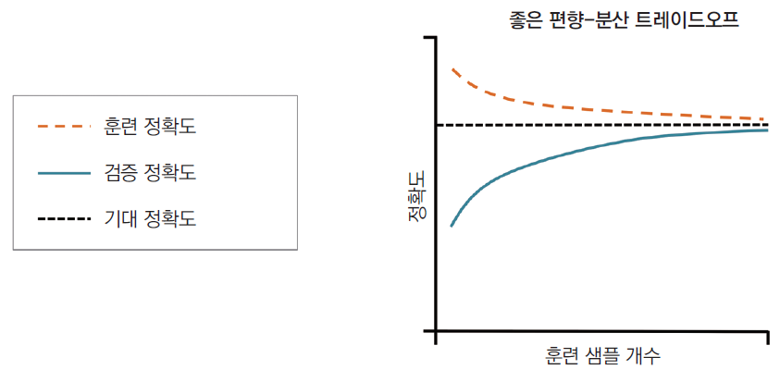
6.3 학습 곡선과 검증 곡선을 사용한 알고리즘 디버깅

Slide 46
6.3 학습 곡선과 검증 곡선을 사용한 알고리즘 디버깅
학습 곡선으로 편향과 분산 문제 분석
왼쪽 위 그래프는 편향이 높은 모델을 보여 줌
이 모델은 훈련 정확도와 교차 검증 정확도가 모두 낮음
훈련 데이터에 과소적합되었다는 것을 나타냄
이 문제를 해결하는 일반적인 방법은 모델의 파라미터 개수를 늘리는 것
예를 들어 추가적인 특성을 수집하거나 만듦
또는 서포트 벡터 머신(SVM)이나 로지스틱 회귀 분류기에서 규제 강도를 줄임

Slide 47
6.3 학습 곡선과 검증 곡선을 사용한 알고리즘 디버깅
학습 곡선으로 편향과 분산 문제 분석
오른쪽 위 그래프는 분산이 높은 모델을 보여 줌
훈련 정확도와 교차 검증 정확도 사이에 큰 차이가 있다는 것을 나타냄
과대적합 문제를 해결하려면 더 많은 훈련 데이터를 모으거나 모델 복잡도를 낮추거나 규제를 증가시킬 수 있음
규제가 없는 모델에서는 특성 선택(4장)이나 특성 추출(5장)을 통해 특성 개수를 줄여 과대적합을 감소할 수 있음
더 많은 훈련 데이터를 수집하는 것이 보통 과대적합의 가능성을 줄이지만 항상 도움이 되는 것은 아님
예를 들어 훈련 데이터에 잡음이 아주 많거나 모델이 이미 거의 최적화가 된 경우

Slide 48
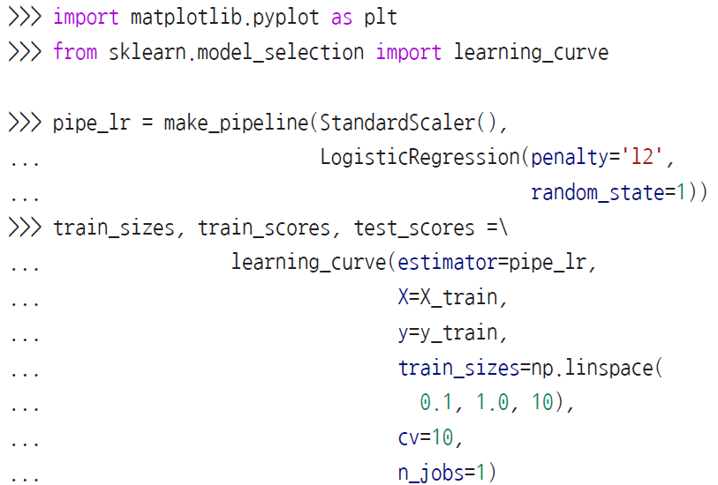
6.3 학습 곡선과 검증 곡선을 사용한 알고리즘 디버깅
학습 곡선으로 편향과 분산 문제 분석
다음 절에서 검증 곡선을 사용하여 이런 문제들을 다루는 법을 알아보겠음
먼저 사이킷런의 학습 곡선 함수를 사용하여 모델을 평가해 보자

Slide 49
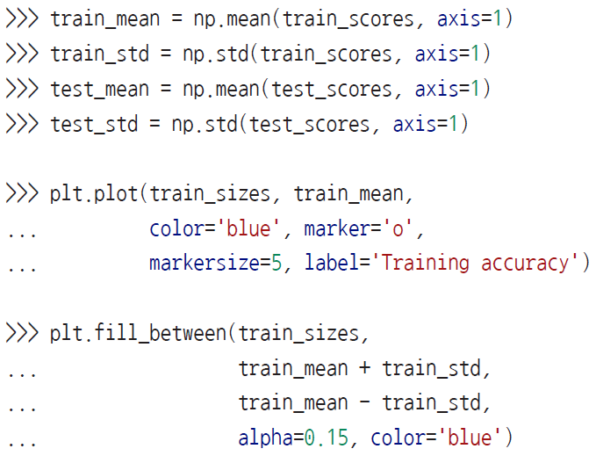
6.3 학습 곡선과 검증 곡선을 사용한 알고리즘 디버깅
학습 곡선으로 편향과 분산 문제 분석

Slide 50
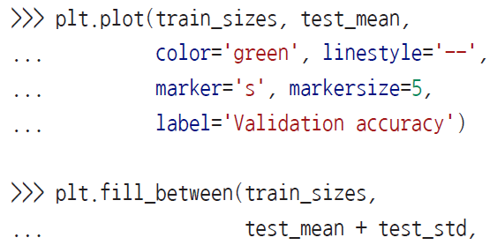
6.3 학습 곡선과 검증 곡선을 사용한 알고리즘 디버깅
학습 곡선으로 편향과 분산 문제 분석

Slide 51
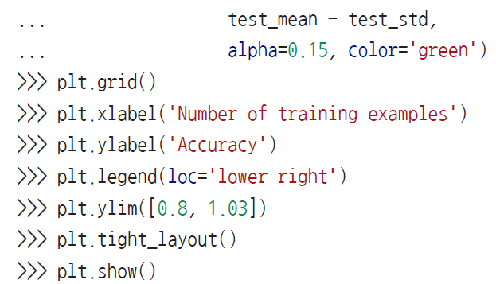
6.3 학습 곡선과 검증 곡선을 사용한 알고리즘 디버깅
학습 곡선으로 편향과 분산 문제 분석

Slide 52
6.3 학습 곡선과 검증 곡선을 사용한 알고리즘 디버깅
학습 곡선으로 편향과 분산 문제 분석
LogisticRegression 클래스 객체를 만들 때 max_iter=10000 매개변수 값을 전달(기본값은 1000)
이는 (다음 절에 나올) 큰 규제 매개변수 값이나 작은 데이터셋 크기에서 발생할 수 있는 수렴 문제를 피하기 위해서임
이 코드를 실행하면 다음 학습 곡선을 얻게 됨

Slide 53
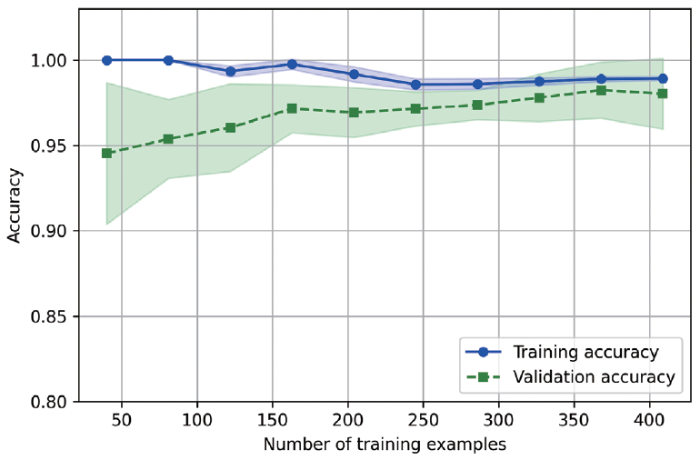
6.3 학습 곡선과 검증 곡선을 사용한 알고리즘 디버깅
▼ 그림 6-6 학습 곡선

Slide 54
6.3 학습 곡선과 검증 곡선을 사용한 알고리즘 디버깅
학습 곡선으로 편향과 분산 문제 분석
learning_curve 함수의 train_sizes 매개변수를 통해 학습 곡선을 생성하는 데 사용할 훈련 샘플의 개수나 비율을 지정할 수 있음
여기서는 train_sizes = np.linspace(0.1, 1.0, 10)으로 지정해서 일정한 간격으로 훈련 데이터셋의 비율 열 개를 설정
기본적으로l earning_curve 함수는 계층별 k-겹 교차 검증을 사용하여 분류기의 교차 검증 정확도를 계산
cv 매개변수를 통해 k 값을 10으로 지정했기 때문에 계층별 10-겹 교차 검증을 사용

Slide 55
6.3 학습 곡선과 검증 곡선을 사용한 알고리즘 디버깅
학습 곡선으로 편향과 분산 문제 분석
반환된 훈련과 테스트 교차 검증 점수로부터 훈련 데이터셋 크기별로 평균 정확도를 계산하여 맷 플롯립의 plot 함수를 사용해서 그래프를 그림
fill_between 함수를 사용하여 그래프에 평균 정확도의 표준 편차를 그려서 추정 분산을 나타냈음

Slide 56
6.3 학습 곡선과 검증 곡선을 사용한 알고리즘 디버깅
학습 곡선으로 편향과 분산 문제 분석
앞의 학습 곡선 그래프에서 볼 수 있듯이 모델 훈련에 250개의 샘플 이상을 사용할 때 훈련과 검증 데이터셋에서 잘 작동
훈련 데이터셋이 250개의 샘플보다 줄어들면 훈련 정확도가 증가하면서 훈련 정확도와 검증 정확도 사이의 차이는 넓어짐
이는 과대적합이 증가한다는 증거

Slide 57
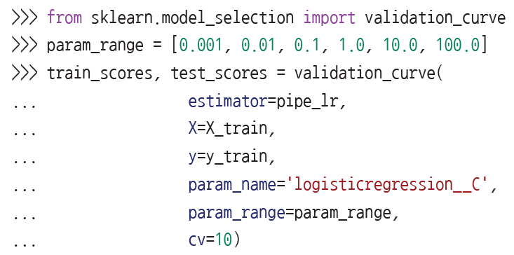
6.3 학습 곡선과 검증 곡선을 사용한 알고리즘 디버깅
검증 곡선으로 과대적합과 과소적합 조사
검증 곡선은 과대적합과 과소적합 문제를 해결하여 모델 성능을 높일 수 있는 유용한 도구
검증 곡선은 학습 곡선과 관련이 있지만 샘플 크기의 함수로 훈련 정확도와 테스트 정확도를 그리는 대신 모델 파라미터 값의 함수로 그림
예를 들어 로지스틱 회귀에 있는 규제 매개변수 C
사이킷런으로 검증 곡선을 만드는 방법을 알아보자

Slide 58
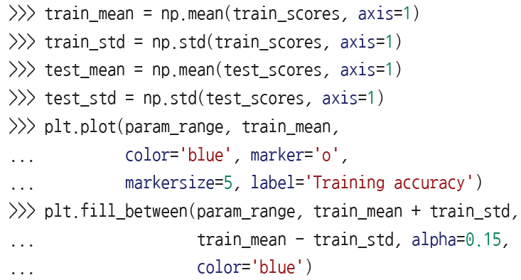
6.3 학습 곡선과 검증 곡선을 사용한 알고리즘 디버깅
검증 곡선으로 과대적합과 과소적합 조사

Slide 59
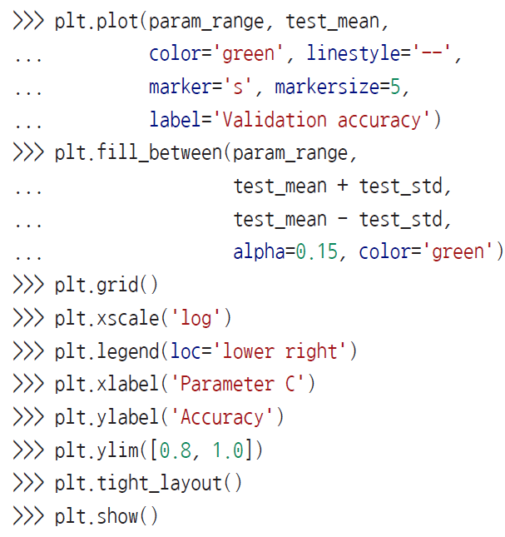
6.3 학습 곡선과 검증 곡선을 사용한 알고리즘 디버깅
검증 곡선으로 과대적합과 과소적합 조사

Slide 60
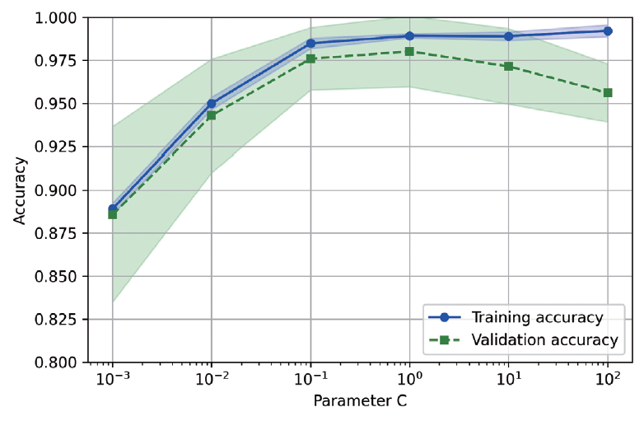
6.3 학습 곡선과 검증 곡선을 사용한 알고리즘 디버깅
검증 곡선으로 과대적합과 과소적합 조사
이 코드를 실행하면 매개변수 C에 대한 검증 곡선 그래프를 얻게 됨
▼ 그림 6- 7 검증 곡선

Slide 61
6.3 학습 곡선과 검증 곡선을 사용한 알고리즘 디버깅
검증 곡선으로 과대적합과 과소적합 조사
learning_curve 함수와 비슷하게 validation_curve 함수는 기본적으로 계층별 k-겹 교차 검증을 사용하여 모델의 성능을 추정함
validation_curve 함수 안에서 평가하기 원하는 매개변수를 지정함
이 경우에는 LogisticRegression 분류기의 규제 매개변수인 C
사이킷런의 파이프라인 안에 있는 LogisticRegression 객체의 매개변수를 지정하려면 'logisticregression__C'처럼 씀
param_range 매개변수에는 값 범위를 지정함
이전 절의 학습 곡선 예와 비슷하게 평균 훈련 정확도와 교차 검증 정확도를 그리고 이에 상응하는 표준 편차를 나타냈음

Slide 62
6.3 학습 곡선과 검증 곡선을 사용한 알고리즘 디버깅
검증 곡선으로 과대적합과 과소적합 조사
C 값이 바뀜에 따라 정확도 차이가 미묘하지만 규제 강도를 높이면(C 값을 줄이면) 모델이 데이터에 조금 과소적합되는 것을 볼 수 있음
규제 강도가 낮아지는 큰 C 값에서는 모델이 데이터에 조금 과대적합되는 경향을 보임
이 경우에 적절한 C 값은 0.01과 0.1 사이

Slide 63
6.4 그리드 서치를 사용한 머신 러닝 모델 세부 튜닝

Slide 64
6.4 그리드 서치를 사용한 머신 러닝 모델 세부 튜닝
그리드 서치를 사용한 머신 러닝 모델 세부 튜닝
머신 러닝에는 두 종류의 파라미터가 있음
하나는 훈련 데이터에서 학습되는 파라미터
예를 들어 로지스틱 회귀의 가중치임
다른 하나는 별도로 최적화되는 학습 알고리즘의 파라미터
후자는 모델의 튜닝 파라미터이고, 하이퍼파라미터라고도 부름
예를 들어 로지스틱 회귀의 규제 매개변수나 결정 트리의 깊이 매개변수

Slide 65
6.4 그리드 서치를 사용한 머신 러닝 모델 세부 튜닝
그리드 서치를 사용한 머신 러닝 모델 세부 튜닝
이전 절에서 검증 곡선을 사용하여 하이퍼파라미터 하나를 튜닝하여 모델 성능을 향상시켰음
이 절에서는 그리드 서치라는 인기 있는 하이퍼파라미터 최적화 기법을 알아보자
하이퍼파라미터 값에 대한 최적의 조합을 찾음으로써 모델 성능을 향상시키는 데 큰 도움이 됨

Slide 66
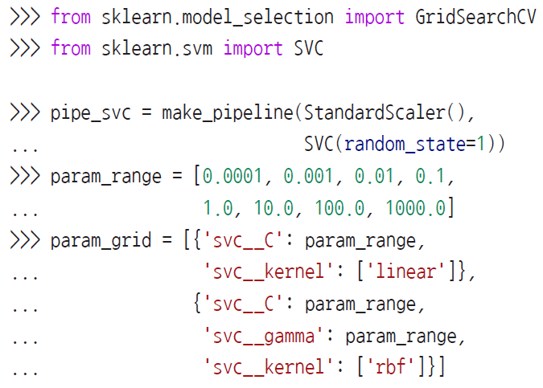
6.4 그리드 서치를 사용한 머신 러닝 모델 세부 튜닝
그리드 서치를 사용한 하이퍼파라미터 튜닝
그리드 서치를 사용하는 방법은 아주 간단함
리스트로 지정된 여러 가지 하이퍼파라미터 값 전체를 모두 조사함
이 리스트에 있는 값의 모든 조합에 대해 모델 성능을 평가하여 최적의 조합을 찾음

Slide 67
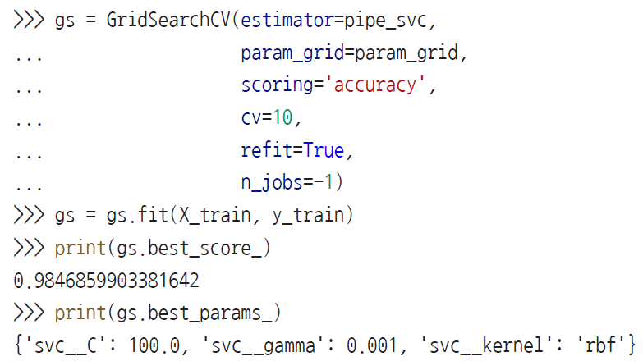
6.4 그리드 서치를 사용한 머신 러닝 모델 세부 튜닝
그리드 서치를 사용한 하이퍼파라미터 튜닝

Slide 68
6.4 그리드 서치를 사용한 머신 러닝 모델 세부 튜닝
그리드 서치를 사용한 하이퍼파라미터 튜닝
이 코드에서 sklearn.model_selection 모듈에 있는 GridSearchCV 클래스의 객체를 만들고 서포트 벡터 머신(SVM)을 위한 파이프라인을 훈련하고 튜닝
GridSearchCV 클래스의 param_grid에 튜닝하려는 매개변수를 딕셔너리의 리스트로 지정함
선형 SVM의 경우 규제 매개변수 C만 튜닝
RBF 커널 SVM에서는 svc__C와 svc__gamma 매개변수를 튜닝
svc__gamma 매개변수는 커널 SVM에만 해당

Slide 69
6.4 그리드 서치를 사용한 머신 러닝 모델 세부 튜닝
그리드 서치를 사용한 하이퍼파라미터 튜닝
훈련 데이터셋을 사용하여 그리드 서치를 수행한 후 최상의 모델 점수는 best_score_ 속성에서 얻고 이 모델의 매개변수는 best_params_ 속성에서 확인할 수 있음
이 경우에는 svc__C = 100.0인 RBF 커널 SVM 모델이 가장 좋은 k-겹 교차 검증 정확도 98.5%를 달성

Slide 70


6.4 그리드 서치를 사용한 머신 러닝 모델 세부 튜닝
그리드 서치를 사용한 하이퍼파라미터 튜닝
마지막으로 독립적인 테스트 데이터셋을 사용하여 최고 모델의 성능을 추정함
이 모델은 GridSearchCV 객체의 best_estimator_ 속성에서 얻을 수 있음

Slide 71
6.4 그리드 서치를 사용한 머신 러닝 모델 세부 튜닝
그리드 서치를 사용한 하이퍼파라미터 튜닝
그리드 서치를 수행한 후 clf.fit(X_train, y_train)을 실행하여 최상의 매개변수 조합과 훈련 데이터셋에서 모델(gs.best_estimator_)을 수동으로 다시 훈련할 필요가 없음
GridSearchCV 클래스의 refit 매개변수를 True로 지정하면(True가 이 매개변수의 기본값) 전체 훈련 데이터셋에서 자동으로 gs.best_estimator_를 다시 훈련

Slide 72
6.4 그리드 서치를 사용한 머신 러닝 모델 세부 튜닝
중첩 교차 검증을 사용한 알고리즘 선택
이전 절에서 보았듯이 그리드 서치와 k-겹 교차 검증을 함께 사용하면 머신 러닝 모델의 성능을 세부 튜닝하기에 좋음
여러 종류의 머신 러닝 알고리즘을 비교하려면 중첩 교차 검증(nested cross-validation) 방법이 권장
오차 예측에 대한 편향을 연구하는 중에 바르마(Varma)와 사이몬(Simon)은 중첩된 교차 검증을 사용했을 때 테스트 데이터셋에 대한 추정 오차는 거의 편향되지 않는다는 결론을 얻었음

Slide 73
6.4 그리드 서치를 사용한 머신 러닝 모델 세부 튜닝
중첩 교차 검증을 사용한 알고리즘 선택
중첩 교차 검증은 바깥쪽 k-겹 교차 검증 루프가 데이터를 훈련 폴드와 테스트 폴드로 나누고 안쪽 루프가 훈련 폴드에서 k-겹 교차 검증을 수행하여 모델을 선택
모델이 선택되면 테스트 폴드를 사용하여 모델 성능을 평가함
그림 6-8은 바깥 루프에 다섯 개의 폴드를 사용하고 안쪽 루프에 두 개의 폴드를 사용하는 중첩 교차 검증의 개념을 보여 줌
이런 방식은 계산 성능이 중요한 대용량 데이터셋에서 유용함
중첩 교차 검증의 폴드 개수를 고려하여 5×2 교차 검증이라고도 함

Slide 74
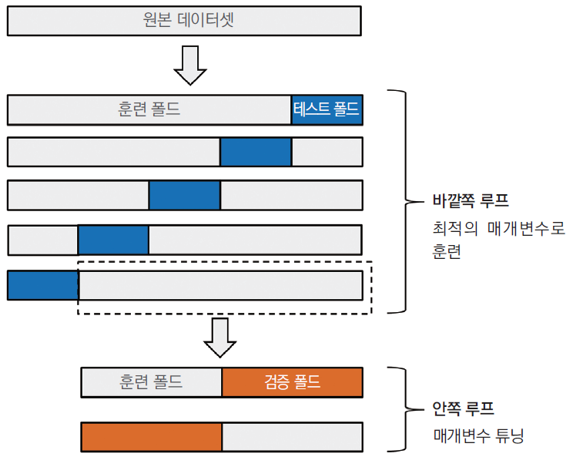
6.4 그리드 서치를 사용한 머신 러닝 모델 세부 튜닝
▼ 그림 6-8 중첩 교차 검증

Slide 75
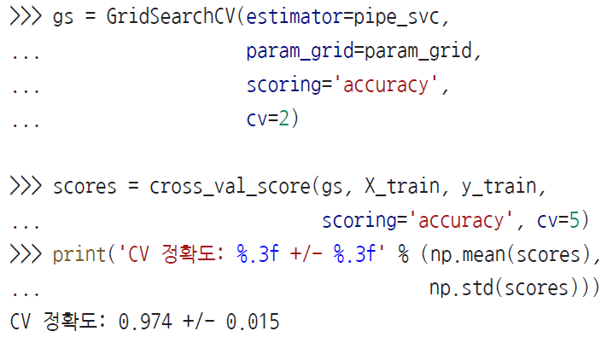
6.4 그리드 서치를 사용한 머신 러닝 모델 세부 튜닝
중첩 교차 검증을 사용한 알고리즘 선택
사이킷런에서는 다음과 같이 중첩 교차 검증을 수행할 수 있음

Slide 76
6.4 그리드 서치를 사용한 머신 러닝 모델 세부 튜닝
중첩 교차 검증을 사용한 알고리즘 선택
반환된 평균 교차 검증 점수는 모델의 하이퍼파라미터를 튜닝했을 때 처음 본 데이터에서 기대할 수 있는 추정 값이 됨
예를 들어 중첩 교차 검증을 사용하여 SVM 모델과 단일 결정 트리 분류기를 비교할 수 있음

Slide 77
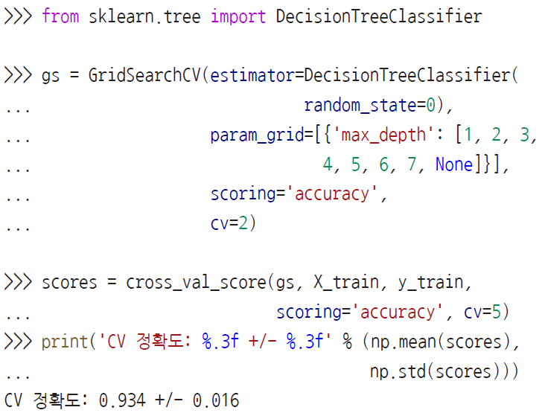
6.4 그리드 서치를 사용한 머신 러닝 모델 세부 튜닝
중첩 교차 검증을 사용한 알고리즘 선택
간단한 예를 위해 max_depth 매개변수만 튜닝해 보자

Slide 78
6.4 그리드 서치를 사용한 머신 러닝 모델 세부 튜닝
중첩 교차 검증을 사용한 알고리즘 선택
결과에서 알 수 있듯이 SVM 모델의 중첩 교차 검증 성능(97.4%)은 결정 트리의 성능(93.4%)보다 훨씬 뛰어남
이 데이터셋과 동일 분포에서 발생되는 새로운 데이터를 분류하기 위해서는 SVM이 더 좋은 선택일 것

Slide 79
6.5 여러 가지 성능 평가 지표

Slide 80
6.5 여러 가지 성능 평가 지표
여러 가지 성능 평가 지표
이전 장과 절에서는 정확도를 사용하여 여러 머신 러닝 모델을 평가했음
이 지표는 일반적으로 분류 모델의 성능을 정량화하는 데 유용함
주어진 문제에 모델이 적합한지 측정할 수 있는 다른 성능 지표도 여럿 있음
정밀도(precision), 재현율(recall), F1-점수

Slide 81
6.5 여러 가지 성능 평가 지표
오차 행렬
여러 가지 지표를 자세히 알아보기 전에 학습 알고리즘의 성능을 행렬로 펼쳐 놓은 오차 행렬(confusion matrix)을 살펴보자
오차 행렬은 그림 6-9와 같이 진짜 양성(True Positive, TP), 진짜 음성(True Negative, TN), 거짓 양성(False Positive, FP), 거짓 음성(False Negative, FN)의 개수를 적은 단순한 정방 행렬

Slide 82
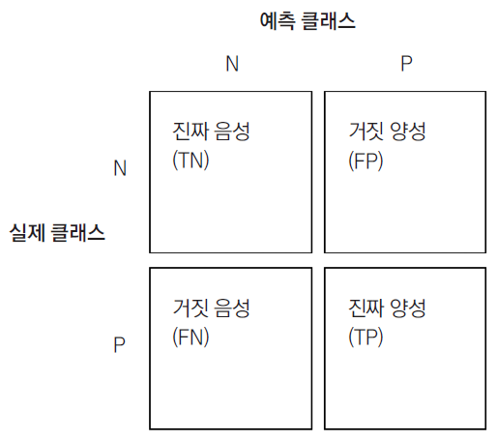
6.5 여러 가지 성능 평가 지표
▼ 그림 6-9 오차 행렬

Slide 83
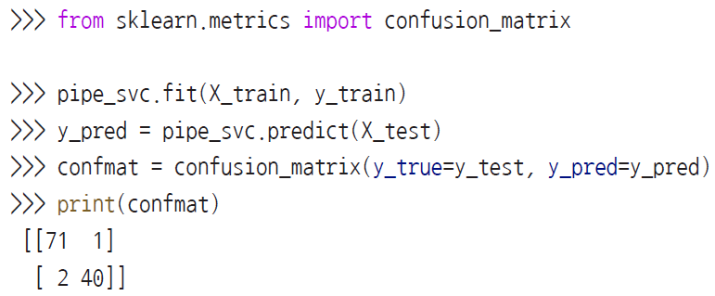
6.5 여러 가지 성능 평가 지표
오차 행렬
이 행렬은 타깃 클래스와 예측 클래스의 레이블을 직접 세어 계산할 수 있지만 사이킷런에서 제공하는 편리한 confusion_matrix 함수를 사용할 수 있음

Slide 84
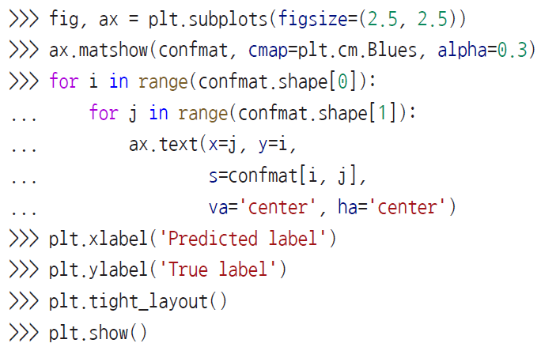
6.5 여러 가지 성능 평가 지표
오차 행렬
코드를 실행해서 얻은 배열은 분류기가 테스트 데이터셋에서 만든 에러의 종류를 알려 줌
맷 플롯립의 matshow 함수를 사용하여 이 배열을 앞서 보았던 오차 행렬 그림으로 나타내 보자

Slide 85
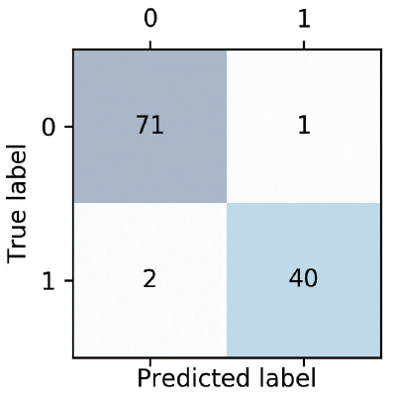
6.5 여러 가지 성능 평가 지표
오차 행렬
그림 6- 10과 같이 오차 행렬 그림에 레이블을 추가하면 이해하기 좀 더 쉬움
▼ 그림 6-10 유방암 데이터셋의 오차 행렬

Slide 86
6.5 여러 가지 성능 평가 지표
오차 행렬
이 예에서 클래스 1(악성 종양)이 양성 클래스
모델은 71개의 샘플을 정확하게 클래스 0(TN)으로 분류
40개의 샘플은 클래스 1(TP)로 올바르게 분류
클래스 1에 해당하는 두 개의 샘플을 클래스 0(FN)으로 잘못 분류했고 양성 종양인 하나의 샘플을 악성 종양(FP)으로 잘못 분류
다음 절에서 이 정보를 이용하여 여러 가지 오차 지표를 계산해 보자

Slide 87

6.5 여러 가지 성능 평가 지표
분류 모델의 정밀도와 재현율 최적화
예측 오차(ERR)와 정확도(ACC) 모두 얼마나 많은 샘플을 잘못 분류했는지 일반적인 정보를 알려줌
오차는 잘못된 예측의 합을 전체 예측 샘플 개수로 나눈 것
정확도는 옳은 예측의 합을 전체 예측 샘플 개수로 나누어 계산

Slide 88

6.5 여러 가지 성능 평가 지표
분류 모델의 정밀도와 재현율 최적화
예측 정확도는 오차에서 바로 계산할 수 있음

Slide 89
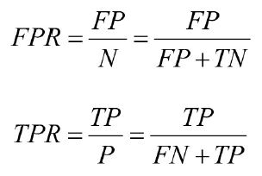
6.5 여러 가지 성능 평가 지표
분류 모델의 정밀도와 재현율 최적화
진짜 양성 비율(True Positive Rate, TPR)과 거짓 양성 비율(False Positive Rate, FPR)은 클래스 비율이 다른 경우 유용한 성능 지표

Slide 90
6.5 여러 가지 성능 평가 지표
분류 모델의 정밀도와 재현율 최적화
예를 들어 종양 진단 문제에서는 환자가 적절한 치료를 받을 수 있도록 악성 종양을 감지하는 데 관심이 있음
또 불필요하게 환자에게 걱정을 끼치지 않도록 음성 종양이 악성으로 분류되는 경우(FP)를 줄이는 것이 중요함
FPR에 비해서 TPR은 전체 양성 샘플(P) 중에서 올바르게 분류된 양성 (또는 관심) 샘플의 비율을 알려 줌

Slide 91
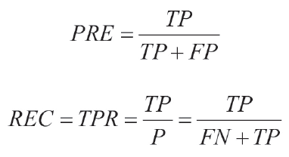
6.5 여러 가지 성능 평가 지표
분류 모델의 정밀도와 재현율 최적화
정확도(PRE)와 재현율(REC) 성능 지표는 진짜 양성과 진짜 음성 샘플의 비율과 관련이 있음
사실 REC는 TPR의 다른 이름

Slide 92
6.5 여러 가지 성능 평가 지표
분류 모델의 정밀도와 재현율 최적화
악성 종양 감지 문제에서 재현율을 최적화하면 악성 종양을 감지하지 못할 확률을 최소화하는 데 도움이 됨
건강한 환자임에도 악성 종양으로 예측하는 비용이 발생(높은 FP 때문임)
반대로 정밀도를 최적화하면 환자가 악성 종양을 가졌는지 정확히 예측하게 됨
악성 종양 환자를 자주 놓치는 결과를 초래함(높은 FN 때문임)

Slide 93

6.5 여러 가지 성능 평가 지표
분류 모델의 정밀도와 재현율 최적화
PRE와 REC 최적화로 인한 장단점의 균형을 맞추기 위해 PRE와 REC를 조합한 F1-점수를 자주 사용

Slide 94
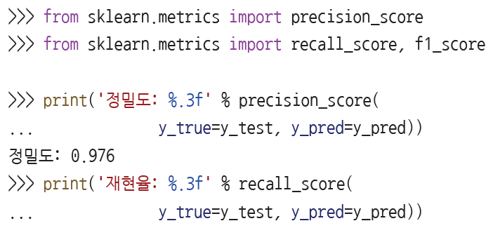
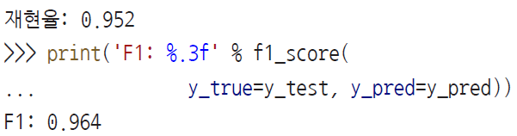
6.5 여러 가지 성능 평가 지표
분류 모델의 정밀도와 재현율 최적화
이런 성능 지표들이 모두 사이킷런에 구현되어 있음
다음 예처럼 sklearn.metrics 모듈에서 임포트하여 사용

Slide 95
6.5 여러 가지 성능 평가 지표
분류 모델의 정밀도와 재현율 최적화
GridSearchCV의 scoring 매개변수를 사용하여 정확도 대신 다른 성능 지표를 사용할 수 있음
scoring 매개변수에 사용할 수 있는 전체 리스트는 온라인 문서를 참고(http://scikit-learn.org/stable/modules/model_evaluation.html)

Slide 96
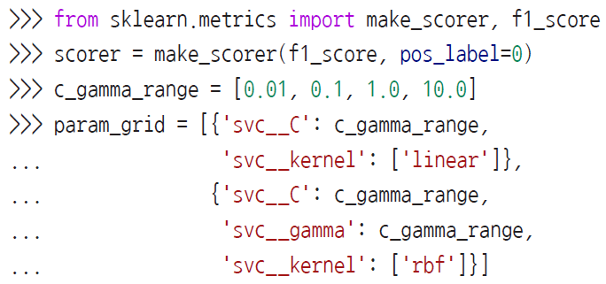
6.5 여러 가지 성능 평가 지표
분류 모델의 정밀도와 재현율 최적화
사이킷런에서 양성 클래스는 레이블이 1인 클래스
양성 레이블을 바꾸고 싶다면 make_scorer 함수를 사용하여 자신만의 함수를 만들 수 있음
그다음 GridSearchCV의 scoring 매개 변수에 전달할 수 있음
예를 들어 f1_score를 측정 지표로 사용하는 경우는 다음과 같음

Slide 97
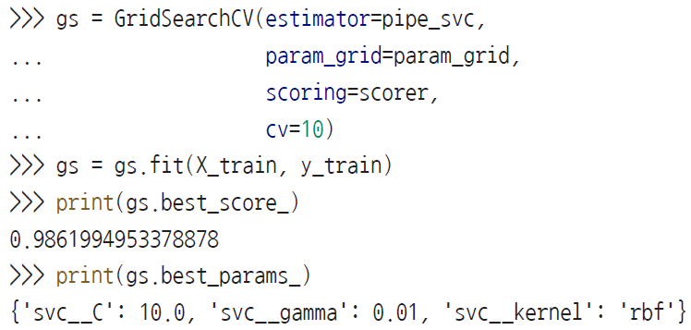
6.5 여러 가지 성능 평가 지표
분류 모델의 정밀도와 재현율 최적화

Slide 98
6.5 여러 가지 성능 평가 지표
ROC 곡선 그리기
ROC(Receiver Operating Characteristic) 그래프는 분류기의 임계 값을 바꾸어 가며 계산된 FPR과 TPR 점수를 기반으로 분류 모델을 선택하는 유용한 도구
ROC 그래프의 대각선은 랜덤 추측으로 해석할 수 있고 대각선 아래에 위치한 분류 모델은 랜덤 추측보다 나쁜 셈임
완벽한 분류기의 그래프는 TPR이 1이고 FPR이 0인 왼쪽 위 구석에 위치
ROC 곡선의 아래 면적인 ROC AUC(ROC Area Under the Curve)를 계산하여 분류 모델의 성능을 종합할 수 있음

Slide 99
6.5 여러 가지 성능 평가 지표
ROC 곡선 그리기
ROC 곡선과 비슷하게 분류 모델의 확률 임계 값을 바꾸어 가며 정밀도-재현율 곡선을 그릴 수 있음
정밀도-재현율 곡선을 그리는 함수도 사이킷런에 구현되어 있음(http://scikitlearn.org/stable/modules/generated/sklearn.metrics.precision_recall_curve.html)

Slide 100
6.5 여러 가지 성능 평가 지표
ROC 곡선 그리기
다음 코드를 실행하여 위스콘신 유방암 데이터셋에서 두 개의 특성을 추출하여 종양의 악성 여부를 예측하는 분류 모델의 ROC 곡선을 그려 보자
앞서 정의한 같은 로지스틱 회귀 파이프 라인을 사용하지만 이번에는 두 개의 특성만 사용
다른 특성에 있는 유용한 정보를 사용하지 않기 때문에 분류 작업이 더 어려워지므로 만들어진 ROC 곡선이 시각적으로 잘 표현
비슷한 이유로 StratifiedKFold의 폴드 개수를 세 개로 줄임

Slide 101
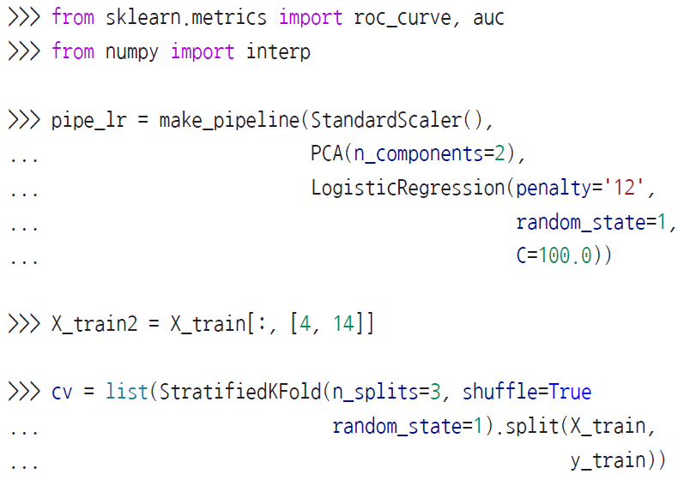
6.5 여러 가지 성능 평가 지표
ROC 곡선 그리기
코드는 다음과 같음

Slide 102
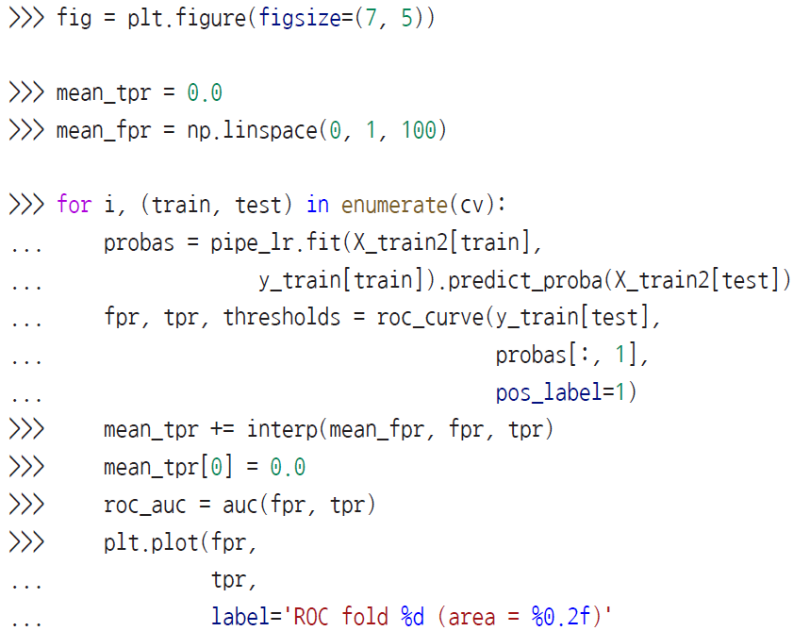
6.5 여러 가지 성능 평가 지표
ROC 곡선 그리기

Slide 103
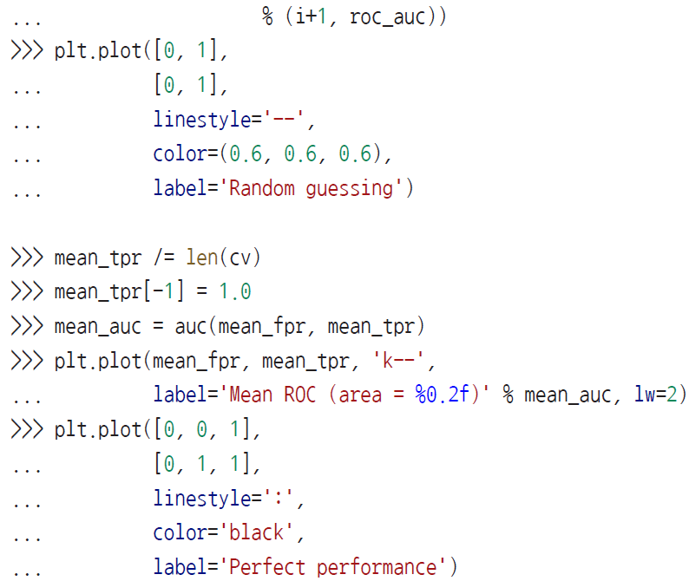
6.5 여러 가지 성능 평가 지표
ROC 곡선 그리기

Slide 104
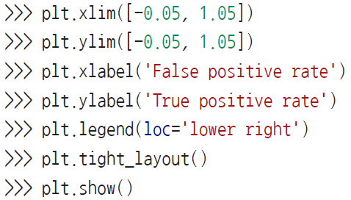
6.5 여러 가지 성능 평가 지표
ROC 곡선 그리기

Slide 105
6.5 여러 가지 성능 평가 지표
ROC 곡선 그리기
이전 코드에서 자주 보았던 사이킷런의 StratifiedKFold를 사용
각 반복에서 sklearn.metrics 모듈의 roc_curve 함수를 사용하여 pipe_lr 파이프라인에 있는 LogisticRegression 모델의 ROC 값을 계산
또 사이파이(SciPy)의 interp 함수를 사용하여 세 개의 폴드에 대한 ROC 곡선을 보간하여 평균을 구했음
그다음 auc 함수를 사용하여 곡선 아래 면적을 계산
만들어진 ROC 곡선을 보면 폴드에 따라 어느 정도 분산이 있음을 알 수 있음
평균 ROC AUC(0.76)는 완벽한 경우(1.0)와 랜덤 추측(0.5) 사이에 있음

Slide 106
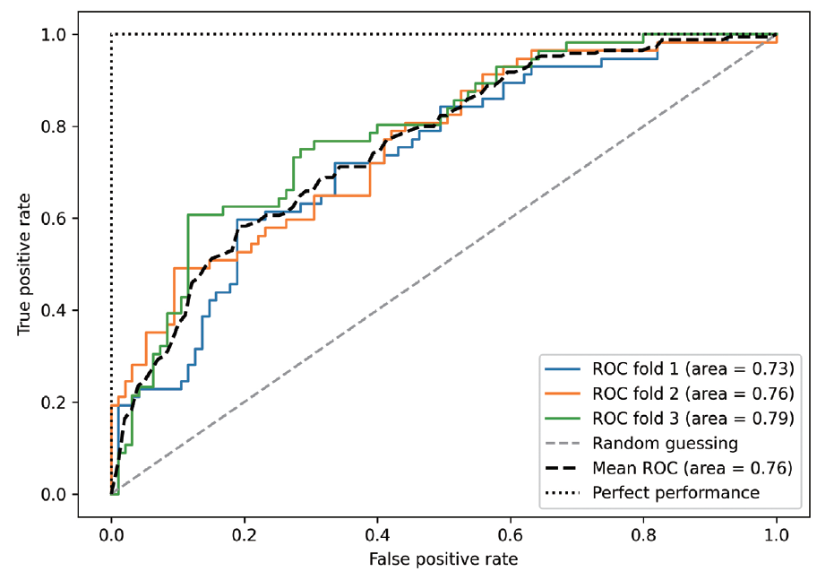
6.5 여러 가지 성능 평가 지표
▼ 그림 6-13 ROC 곡선

Slide 107
6.5 여러 가지 성능 평가 지표
ROC 곡선 그리기
ROC AUC 점수에만 관심이 있다면 sklearn.metrics 모듈의 roc_auc_score 함수를 사용할 수도 있음
비슷하게 이 모듈에는 이전 절에서 소개했던 다른 측정 함수(예를 들어 precision_score)가 포함되어 있음
ROC AUC로 분류 모델의 성능을 조사하면 불균형한 데이터셋에서 분류기의 성능에 대해 더 많은 통찰을 얻을 수 있음
정확도를 ROC 곡선 하나의 구분점으로 해석할 수 있지만 브래들리(A. P. Bradley)는 ROC AUC와 정확도가 대부분 서로 비례한다는 것을 보였음

Slide 108

6.5 여러 가지 성능 평가 지표
다중 분류의 성능 지표
이 절에서 언급한 성능 지표는 이진 분류에 대한 것
사이킷런은 이런 평균 지표에 마크로(macro)와 마이크로(micro) 평균 방식을 구현하여 OvA(One-versus-All) 방식을 사용하는 다중 분류로 확장
마이크로 평균은 클래스별로 TP, TN, FP, FN을 계산
예를 들어 k개의 클래스가 있는 경우 정밀도의 마이크로 평균은 다음과 같이 계산

Slide 109

6.5 여러 가지 성능 평가 지표
다중 분류의 성능 지표
마크로 평균은 단순하게 클래스별 정밀도의 평균
마이크로 평균은 각 샘플이나 예측에 동일한 가중치를 부여하고자 할 때 사용
마크로 평균은 모든 클래스에 동일한 가중치를 부여하여 분류기의 전반적인 성능을 평가
이 방식에서는 가장 빈도 높은 클래스 레이블의 성능이 중요

Slide 110
6.5 여러 가지 성능 평가 지표
다중 분류의 성능 지표
사이킷런에서 이진 성능 지표로 다중 분류 모델을 평가하면 정규화 또는 가중치가 적용된 마크로 평균이 기본으로 적용
가중치가 적용된 마크로 평균은 평균을 계산할 때 각 클래스 레이블의 샘플 개수를 가중하여 계산
가중치가 적용된 마크로 평균은 레이블마다 샘플 개수가 다른 불균형한 클래스를 다룰 때 유용함

Slide 111
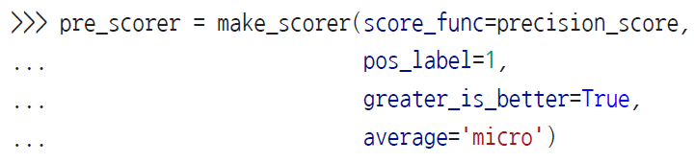
6.5 여러 가지 성능 평가 지표
다중 분류의 성능 지표
사이킷런에서 가중치가 적용된 마크로 평균이 다중 분류 문제에서 기본값이지만 sklearn.metrics 모듈 아래에 있는 측정 함수들은 average 매개변수로 평균 계산 방식을 지정할 수 있음
예를들어 precision_score나 make_scorer 함수

Slide 112
6.6 불균형한 클래스 다루기

Slide 113
6.6 불균형한 클래스 다루기
불균형한 클래스 다루기
이 장에서 불균형한 클래스에 대해 여러 번 언급했지만 실제로 이런 경우에 적절한 처리 방법을 설명하지 않았음
클래스 불균형은 실전 데이터를 다룰 때 매우 자주 나타나는 문제
한 개 또는 여러 개의 클래스 샘플이 데이터셋에 너무 많을 때임
이런 문제가 일어날 수 있는 분야는 스팸 필터링, 부정 감지, 질병 차단 등

Slide 114
6.6 불균형한 클래스 다루기
불균형한 클래스 다루기
이 장에서 사용한 위스콘신 유방암 데이터셋이 90%는 건강한 환자라고 가정해 보자
지도 학습 알고리즘을 사용하지 않고 모든 샘플에 대해 다수의 클래스(양성 종양)를 예측하기만 해도 테스트 데이터셋에서 90% 정확도를 달성할 수 있음
이런 데이터셋에서 90% 정도의 테스트 정확도를 달성한 모델은 데이터셋에 있는 특성에서 어떤 유용한 것을 학습하지 못한 것

Slide 115

6.6 불균형한 클래스 다루기
불균형한 클래스 다루기
이 절에서 불균형한 데이터셋을 다룰 때 도움이 되는 몇 가지 기법을 알아보자
이 문제에 대한 기법을 설명하기 전에 212개의 악성 종양(클래스 1)과 357개의 양성 종양(클래스 0)을 가진 유방암 데이터셋에서 불균형한 데이터셋을 만들어 보자

Slide 116
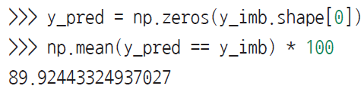
6.6 불균형한 클래스 다루기
불균형한 클래스 다루기
이 코드에서 357개의 양성 종양 샘플 전체와 40개의 악성 종양 샘플을 연결하여 불균형이 심한 데이터셋을 만들었음
무조건 다수 클래스(양성 종양의 클래스 0)를 예측하는 모델은 거의 90%의 정확도를 달성할 것

Slide 117
6.6 불균형한 클래스 다루기
불균형한 클래스 다루기
이런 데이터셋에 분류 모델을 훈련할 때 모델을 비교하기 위해 정확도를 사용하는 것보다 다른 지표를 활용하는 것이 나음
애플리케이션에서 주요 관심 대상이 무엇인지에 따라 정밀도, 재현율, ROC 곡선 등을 사용할 수 있음
예를 들어 추가적인 검사가 필요한 악성 종양 환자의 대부분을 구별하는 것이 가장 중요할 수 있음
여기서는 재현율 지표를 선택해야 함
스팸 필터의 경우 햄 이메일이 너무 자주 스팸으로 처리되는 것을 원하지 않음
여기서는 정밀도가 더 적절한 지표

Slide 118
6.6 불균형한 클래스 다루기
불균형한 클래스 다루기
머신 러닝 모델을 평가하는 것과 별개로 클래스 불균형은 모델이 훈련되는 동안 학습 알고리즘 자체에 영향을 미침
머신 러닝 알고리즘이 일반적으로 훈련하는 동안 처리한 샘플에서 계산한 보상 또는 비용 함수의 합을 최적화함
결정 규칙은 다수 클래스 쪽으로 편향되기 쉬움
다른 말로 하면 알고리즘이 훈련 과정에서 비용을 최소화하거나 보상을 최대화하기 위해 데이터셋에서 가장 빈도가 높은 클래스의 예측을 최적화하는 모델을 학습

Slide 119
6.6 불균형한 클래스 다루기
불균형한 클래스 다루기
모델을 훈련하는 동안 불균형한 클래스를 다루는 한 가지 방법은 소수 클래스에서 발생한 예측 오류에 큰 벌칙을 부여하는 것
사이킷런에서는 대부분의 분류기에 구현된 class_weight 매개변수를 class_weight='balanced'로 설정해서 이런 벌칙을 편리하게 조정할 수 있음

Slide 120
6.6 불균형한 클래스 다루기
불균형한 클래스 다루기
불균형한 클래스를 다루는 데 널리 사용하는 다른 전략은 소수 클래스의 샘플을 늘리거나 다수 클래스의 샘플을 줄이거나 인공적으로 훈련 샘플을 생성하는 것
아쉽지만 여러 도메인에 걸쳐 가장 잘 작동하는 보편적인 솔루션이나 기법은 없음
실전에서는 주어진 문제에 여러 전략을 시도해서 결과를 평가하고 가장 적절한 기법을 선택하는 것이 좋음
사이킷런 라이브러리는 데이터셋에서 중복을 허용한 샘플 추출 방식으로 소수 클래스의 샘플을 늘리는 데 사용할 수 있는 resample 함수를 제공

Slide 121
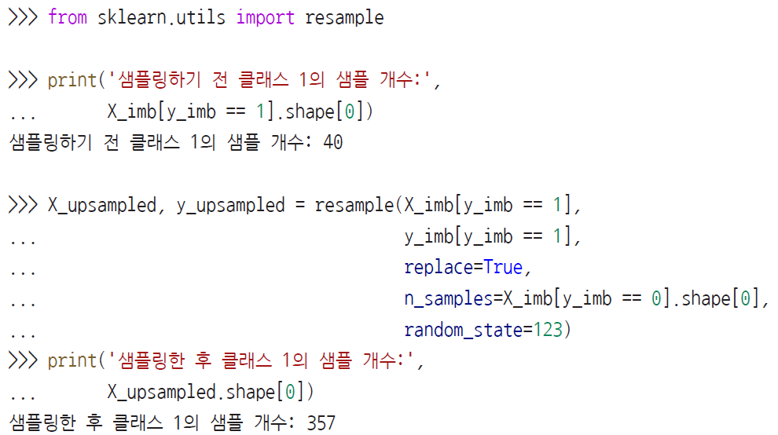
6.6 불균형한 클래스 다루기
불균형한 클래스 다루기
다음 코드는 불균형한 위스콘신 유방암 데이터셋에서 소수 클래스(여기서는 클래스 1)를 선택하여 클래스 레이블 0인 샘플 개수와 동일할 때까지 새로운 샘플을 반복적으로 추출함

Slide 122

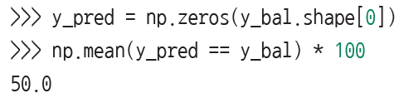
6.6 불균형한 클래스 다루기
불균형한 클래스 다루기
샘플을 추출한 후 클래스 0인 원본 샘플과 업샘플링된 클래스 1을 연결하여 균형 잡힌 데이터셋을 얻을 수 있음
그 결과 다수 클래스를 예측하는 규칙은 50% 정확도를 달성

Slide 123
6.6 불균형한 클래스 다루기
불균형한 클래스 다루기
비슷하게 데이터셋에서 다수 클래스의 훈련 샘플을 삭제하여 다운샘플링(downsampling)할 수 있음
resample 함수를 사용하여 다운샘플링을 수행하려면 이전 예에서 클래스 레이블 1과 0을 서로 바꾸면 됨

Slide 124
6.7 요약

Slide 125
6.7 요약
요약
이 장 서두에서 머신 러닝 모델을 효율적으로 훈련하고 평가하기 위해 여러 개의 변환기와 분류기를 모델 파이프라인으로 연결하는 방법을 설명
이런 파이프라인을 사용하여 모델 선택과 평가를 위한 핵심 기법 중 하나인 k-겹 교차 검증을 수행
k-겹 교차 검증으로 학습 곡선과 검증 곡선을 그려서 과대적합과 과소적합 같은 머신 러닝 모델에서 흔히 나타나는 문제를 분석

Slide 126
6.7 요약
요약
모델을 세부 튜닝하기 위해 그리드 서치를 사용
그다음 오차 행렬과 다양한 성능 지표를 사용하여 해당 문제에 맞는 모델의 성능을 평가하고 최적화했음
마지막으로 많은 실전 애플리케이션에서 흔히 발생하는 불균형한 데이터를 다루기 위한 여러 방법을 설명하면서 이 장을 마쳤음
이제 성공적인 분류 작업을 위한 지도 학습 알고리즘 모델을 구축하는 데 필요한 모든 기술을 배웠음
다음 장에서 앙상블 방법을 살펴보자
이 방법은 여러 개의 모델과 분류 알고리즘을 연결하여 머신 러닝 시스템의 예측 성능을 더욱 끌어올릴 수 있음

